Slide 1
Neural Collaborative Filtering
2017 WWW 新加坡国立大学 Xiangnan He
龙小玲 2019/7

Slide 2
目录
Abstract
通用框架
三种实现方式
Generalized Matrix Factorization（GMF）
Multi-Layer Perceptron（MLP）
Fusion of GMF and MLP
实验

Slide 3
Abstract
协同过滤：利用用户与物品的交互信息（eg.评分数据）来做推荐
传统的基于矩阵分解的协同过滤：
将用户和物品映射到共享潜在空间（shared latent space），使用潜在特征向量表示用户和物品
限制了推荐模型的学习能力

Slide 4
Abstract
文章提出了神经网络协同过滤（NCF），使用神经网络对传统协同过滤的矩阵分解模块进行替换
专注于隐性反馈数据
隐性反馈上的推荐问题可以表达为估算交互矩阵 中未观察到的条目的分数问题

Slide 5
目录
Abstract
通用框架
三种实现方式
Generalized Matrix Factorization（GMF）
Multi-Layer Perceptron（MLP）
Fusion of GMF and MLP
实验

Slide 6
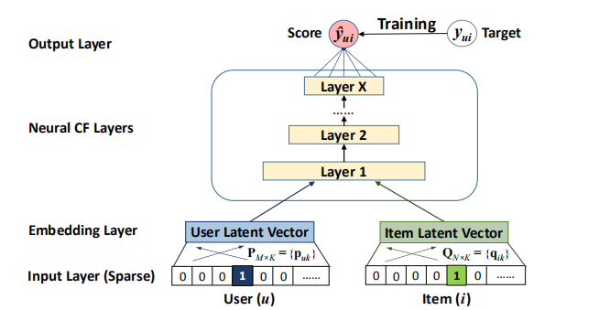
通用框架
1.利用one-hot编码对用户ID和物品ID进行编码
2.对用户和物品ID进行嵌入，得到用户和物品的潜在特征向量
3.将用户和物品的潜在特征向量输入到神经协同过滤模型中
4.将神经系统过滤模型的输出做一个全连接，再经过sigmoid函数得到预测的值

Slide 7
通用框架
符号 | 含义
P | latent factor matrix for users
Q | latent factor matrix for items
V_{u} | feature vector to describe user u
V_{i} | feature vector to describe item i
 | the mapping function for the output layer and x-th neural collaborative filtering layer

Slide 8


通用框架
预测模型
似然函数
符号 | 含义
y | the set of observed interactions
y- | negtive instances sampled from unobserved interactions
θ_{f} | the model parameters of the interaction function f
ŷ_{ui} | how likely i is relative to u

Slide 9
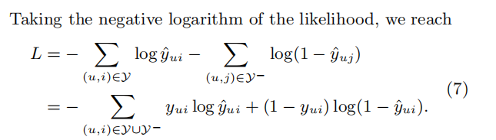
通用框架
损失函数
y_{ui}的取值为0或1

Slide 10
目录
Abstract
通用框架
三种实现方式
Generalized Matrix Factorization（GMF）
Multi-Layer Perceptron（MLP）
Fusion of GMF and MLP
实验

Slide 11
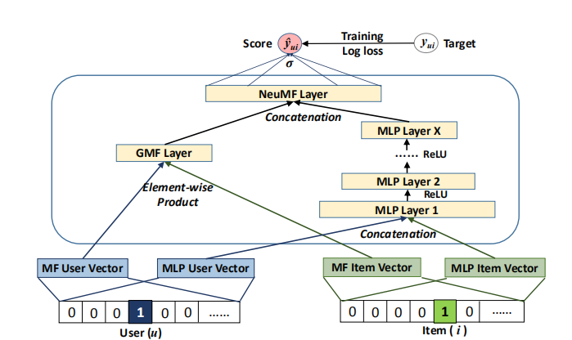


GMF
符号 | 含义
p_{u} | User latent vector，P^{T}V^{u}
q_{i} | Item latent vector，Q^{T}V^{I}
a_{out} | activation function
h^{T} | edge weights of the output layer

Slide 12
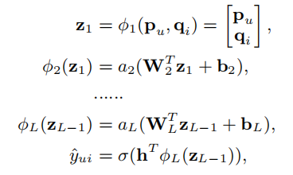
MLP
符号 | 含义
p_{u} | User latent vector，P^{T}V^{u}
q_{i} | Item latent vector，Q^{T}V^{I}
w_{x} | weight matrix
b_{x} | bias matrix
a_{x} | activation function for the x-th layer‘s perceptron

Slide 13
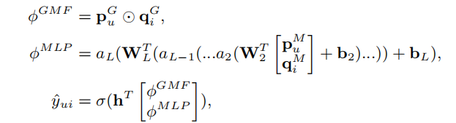
Fusion of GMF and MLP

Slide 14
目录
Abstract
通用框架
三种实现方式
Generalized Matrix Factorization（GMF）
Multi-Layer Perceptron（MLP）
Fusion of GMF and MLP
实验

Slide 15
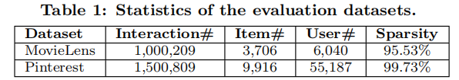
实验
使用的数据集：MovieLens 和 Pinterest 两个数据集
论文采用了leave-one-out方法评估，即：对于每个用户，我们将其最近的一次交互作为测试集（数据集一般都有时间戳），并利用余下的作为训练集。

Slide 16
实验
评估指标：
命中率（HR）、归一化折扣累积增益（NDCG）
论文将这两个指标的排名列表截断为10，HR直观地衡量测试项目是否存在于前10名列表中，而NDCG通过将较高分数指定为顶级排名来计算命中的位置

Slide 17
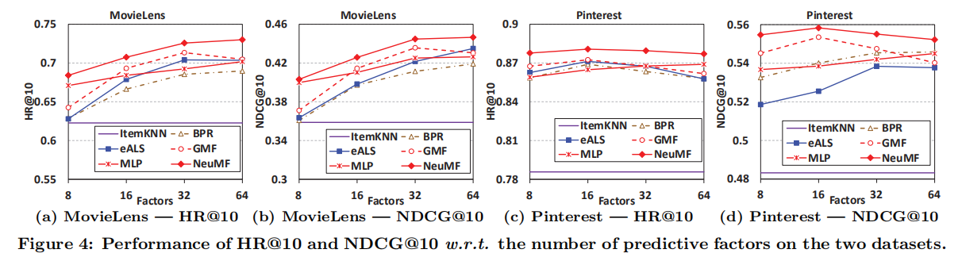
实验
Baseline：ItemPop，ItemKNN，BPR，eALS

Slide 18
Any Question? Thank You

